Slide 1

Proyecto de Ciencia de Datos: Mejora de la Selección de Vinos
Proyecto de estudio - CoderHouse
Realizado por: Tadeo Raffaeli
Año de Estudio: 2023

Slide 2
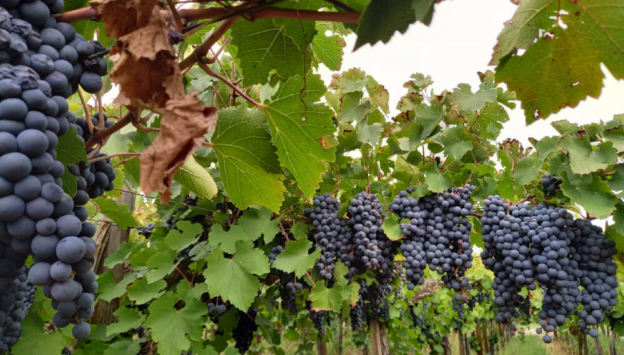
Introducción
Obtención de data
Análisis & descripción de Variables
Limpieza y manejo de datos (Faltantes, duplicados, outliers)
Modelos Estadísticos de predicción.
Selección de Vinos de Alta Calidad: Identificar las características cruciales que influyen en la calidad de un vino, sin verse influenciados por marcas, precios o bodegas reconocidas.
Optimización de la Gestión de Inventario: Mejorar la gestión del inventario al reconocer qué vinos tienen una demanda más elevada y cuáles requieren ajustes en sus niveles de existencias.
Establecimiento de Precios Competitivos: Determinar precios competitivos para cada vino, basados en su calidad percibida.

Slide 3
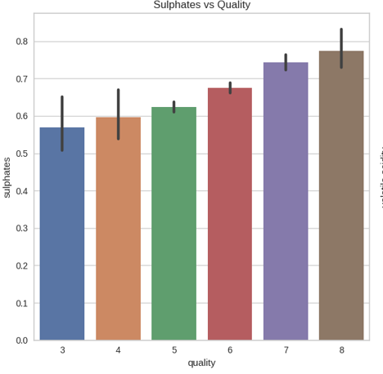
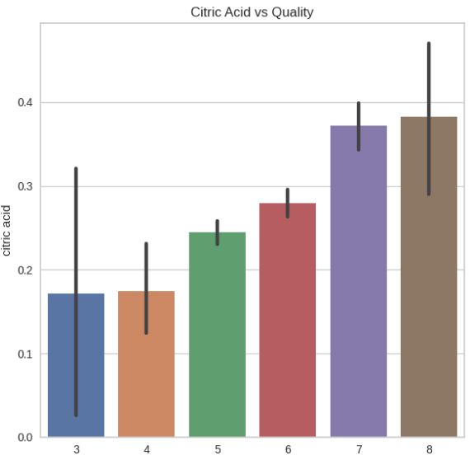
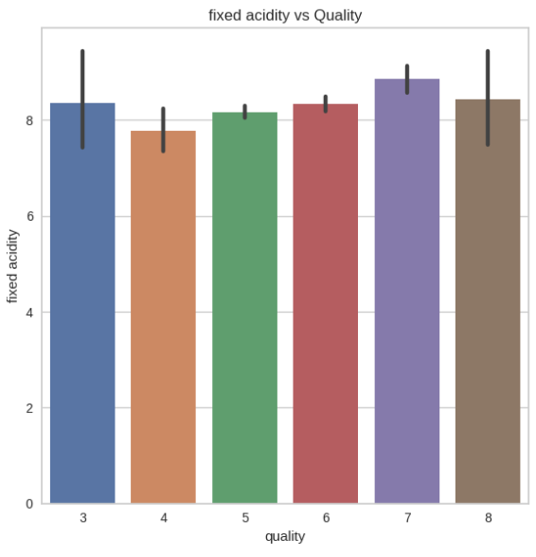
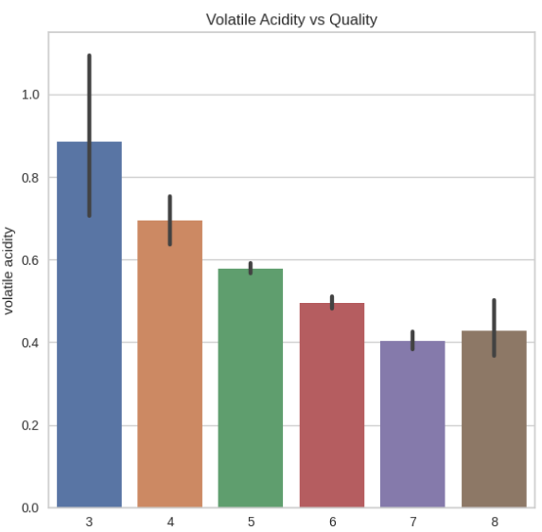
Hipótesis
Relación entre Sulfitos y Calidad del Vino. Creemos que a medida que aumenta la cantidad de sulfitos en los vinos, localidad del vino tiende a mejorar.
Influencia de Factores Químicos en la Calidad del Vino. Proponemos que la calidad del vino no está determinada por una única variable química, sino que es una interacción compleja de múltiples factores químicos.
Relación entre Características Sensoriales y Calidad del Vino. Suponemos que las características sensoriales, como citric acid también se relacionarán con la calidad del vino.

Slide 4
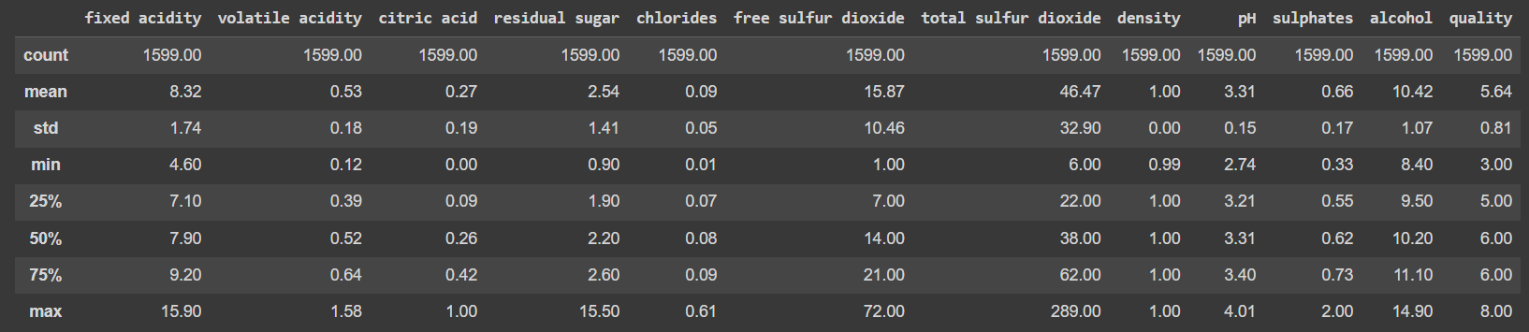
EDA- Resumen de Datos
fixed acidity: la mayoría de los ácidos involucrados con el vino o fijos no volátiles (no se evaporan fácilmente).
volatile acidity: la cantidad de ácido acético en el vino, que en niveles demasiado altos puede provocar un sabor desagradable a vinagre.
citric acid: encontrado en pequeñas cantidades, el ácido cítrico puede agregar 'frescura' y sabor a los vinos.
residual sugar: cantidad de azúcar que queda en el vino posterior a la fermentación del mismo. Se considera raro encontrar vinos con menos de 1 gramo por litro. Los vinos con 45 gramos por litro se consideran vinos dulces.
chlorides: cantidad de sal en el vino.
free sulfur dioxide: la forma libre de SO2 existe en equilibrio entre el SO2 molecular (como gas disuelto) y el ión bisulfito; previene el crecimiento microbiano y la oxidación del vino.
total sulfur dioxide: cantidad de formas libres y ligadas de S02; en bajas concentraciones, el SO2 es mayormente indetectable en el vino, pero en concentraciones de SO2 libres superiores a 50 ppm, el SO2 se vuelve evidente en la nariz y el sabor del vino.
density: la densidad del agua es cercana a la del agua dependiendo del porcentaje de contenido de alcohol y azúcar.
pH: describe qué tan ácido o básico es un vino en una escala de 0 (muy ácido) a 14 (muy básico); la mayoría de los vinos están entre 3 y 4 en la escala de pH.
sulphates: un aditivo del vino que puede contribuir a los niveles de dióxido de azufre (S02), que actúa como antimicrobiano y antioxidante.
alcohol: el porcentaje de contenido de alcohol del vino.
quality: puntaje del 0 al 10, 10 siendo el más alto. Se considera a un vino de 6.5 un vino "Bueno".

Slide 5
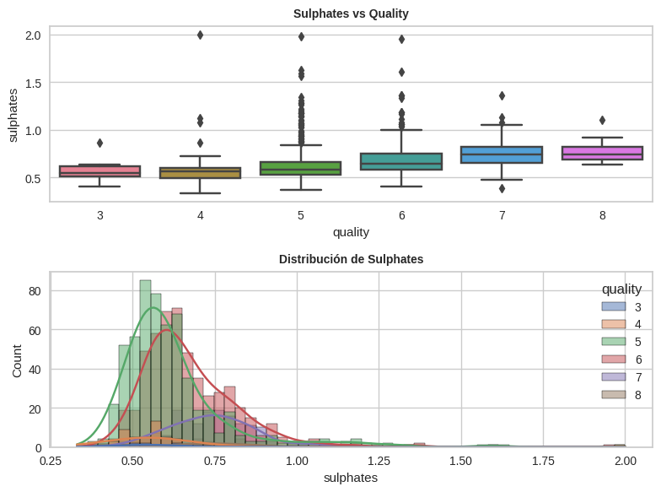
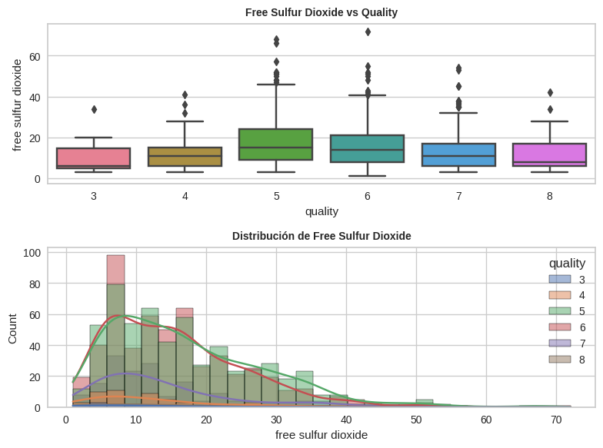
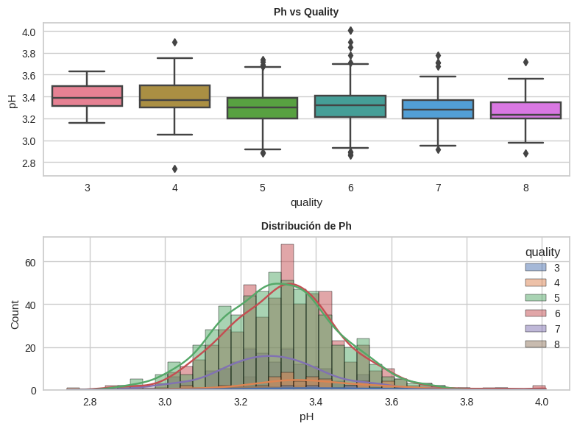
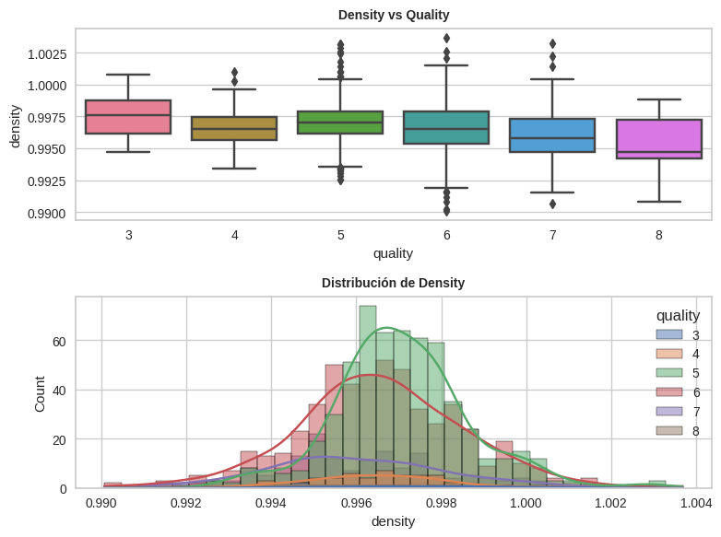
EDA - Distribuciones de Variables
Ejemplo de distribuciones aparentemente normales, pero con asimetría a la derecha debido a valores atípicos.
Ejemplo de distribuciones casi perfectamente normales, a simple vista parecen ser categorías con pocos Outliers

Slide 6
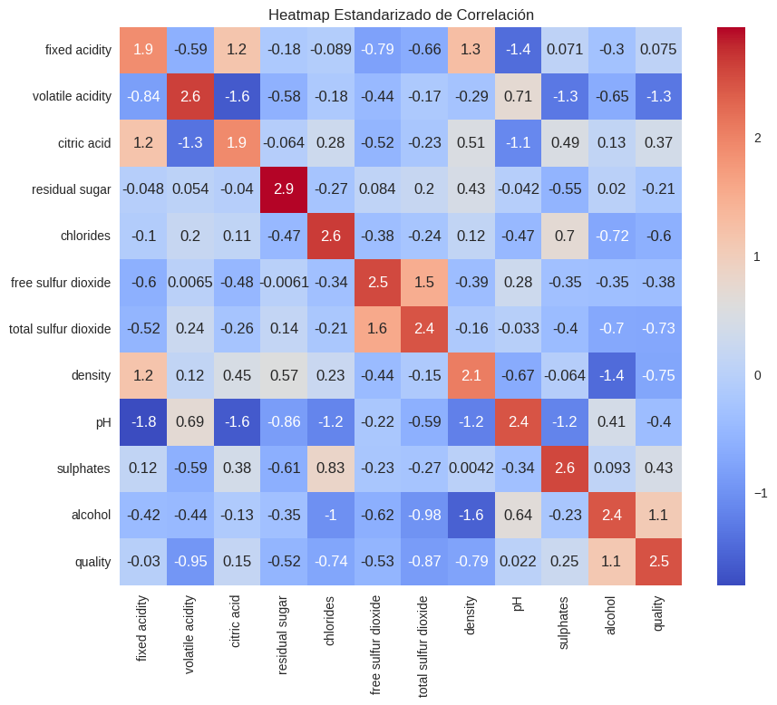
EDA - Correlaciones
La variable "Fixed Acidity" tiene una correlación relativamente baja con otras variables, especialmente en comparación con las correlaciones sólidas observadas entre otras variables. Su correlación más notable es con la densidad & con el ácido cítrico.
Al tener alta correlación con varias variables se puede apuntar a eliminar la misma del análisis para evitar sesgo.

Slide 7
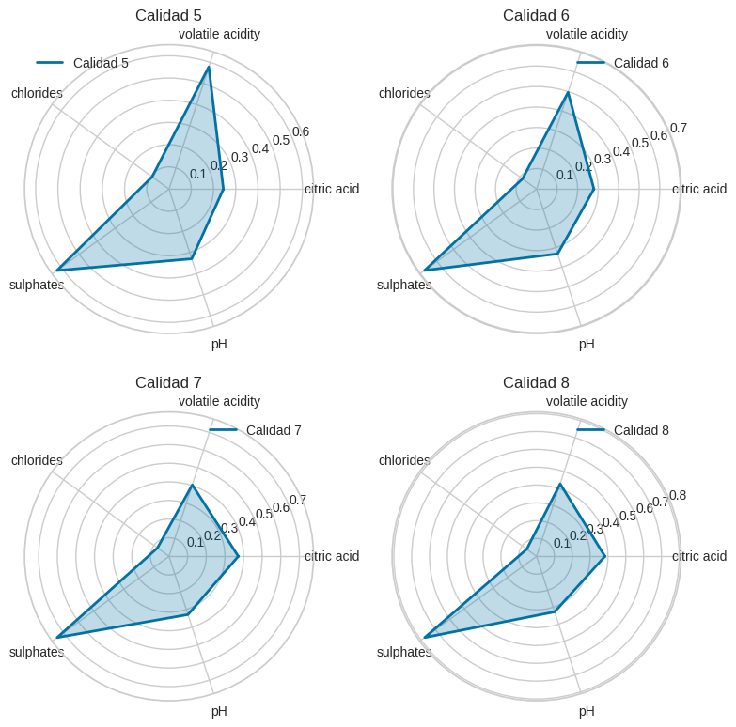
EDA - Análisis de Variables Importantes
La acidez volátil tiende a disminuir a medida que la calidad del vino mejora, lo que es positivo para la calidad del sabor.
El ácido cítrico, en cambio, aumenta ligeramente en vinos de mayor calidad, lo que aporta frescura y sabor.
El pH tiene una influencia limitada en la calidad, siempre que se mantenga dentro del rango estándar de 3 a 4.
Los sulfitos, como aditivos antimicrobianos y antioxidantes, no muestran cambios significativos en relación con la calidad del vino.
Estos hallazgos son cruciales para comprender cómo los componentes químicos influyen en la percepción de calidad del vino.

Slide 8
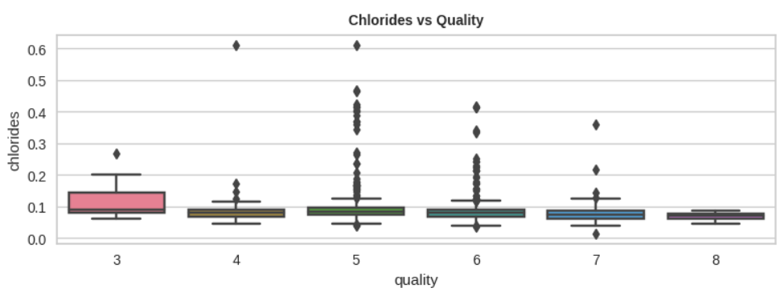
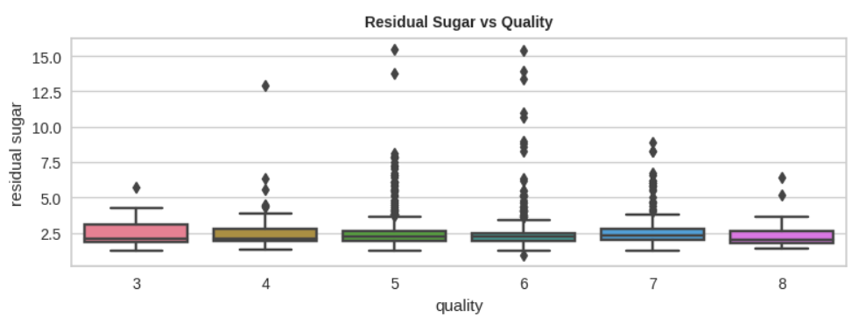
EDA - Outliers y Limpieza de Datos
Análisis de Outlierns mediante gráficos de Caja.
Limpieza de Valores Nulos/ Repetidos.
Eliminar Valores Atípicos más extremos.
Resultados:
Tras eliminar Duplicados & Nulos reducimos en 240 unidades nuestro Data Set, llevándonos a 1359 datos totales.
Luego de eliminar Outliers Extremos, nos quedamos con un Data Set de 1121 datos.

Slide 9
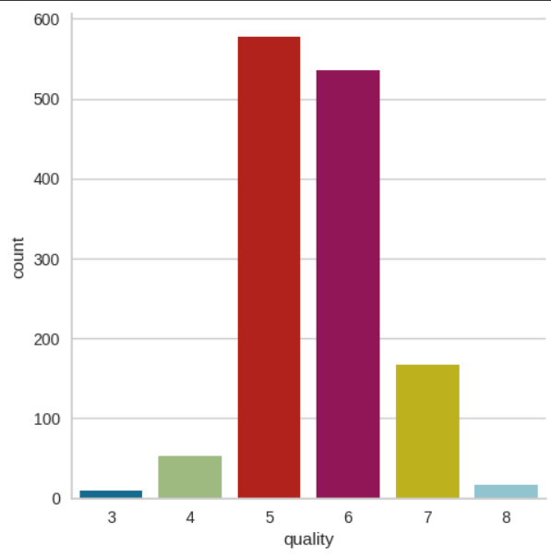
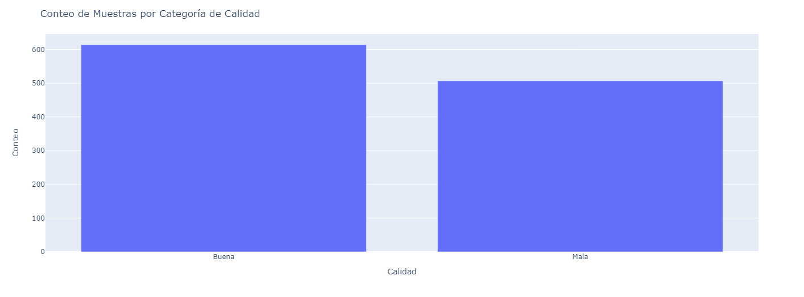
EDA - Categorías de Calidad
Razones por las cuales se tomó la decisión de pasar de 6 categorías a 2.
2 a 6 categorías
Buenas y Malas
Limpieza de Outliers
Pasamos de 6 categorías extremadamente desbalanceadas a 2 muy balanceadas.
Se tomó la decisión de hacer un punto de inflexión entre las categorías 5 y 6, tomando “3, 4 & 5” como Malas, y “6, 7 & 8” como Buenas
Luego de limpiar outliers & repetidos, nos quedamos con dos Categorías casi perfectamente balanceadas.

Slide 10
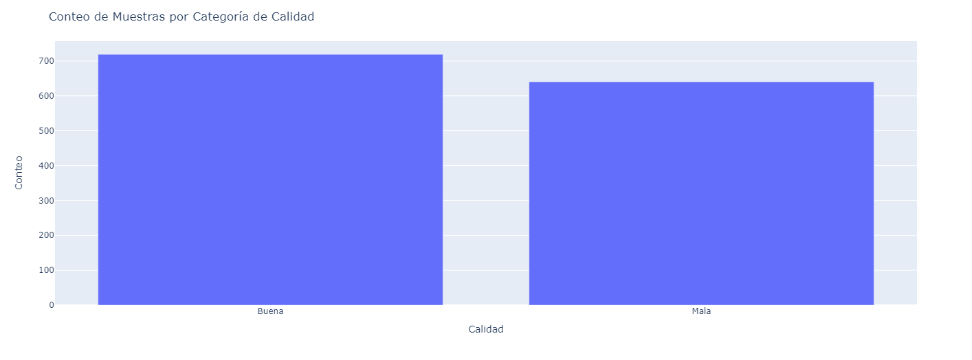
Conclusiones del EDA
1,599 Muestras
1,599 Muestras
6 Calidades
2 Calidades
Se encontraron muchos valores atípicos que fueron eliminados;
Se eliminaron Duplicados;
Se encontró una relación positiva entre Sulfitos y el tipo de Calidad;
Se eliminó Fixed Acidity;
Se encontró una relación positiva entre Citric Acid & las calidades.
1,121 Muestras
2 Calidades

Slide 11
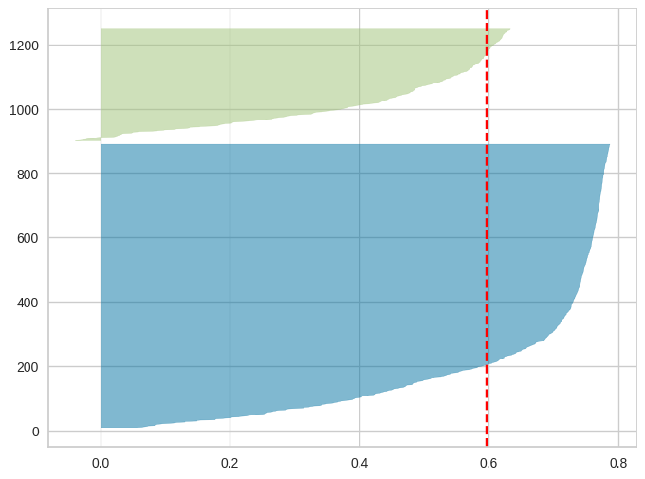
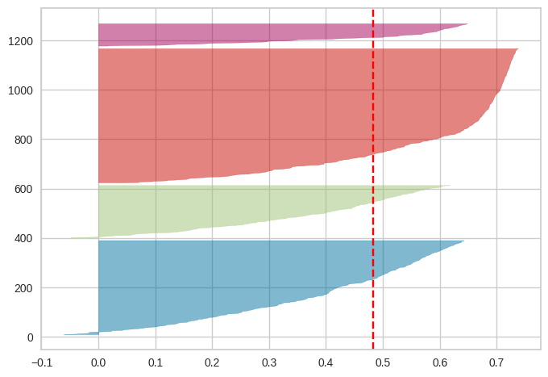
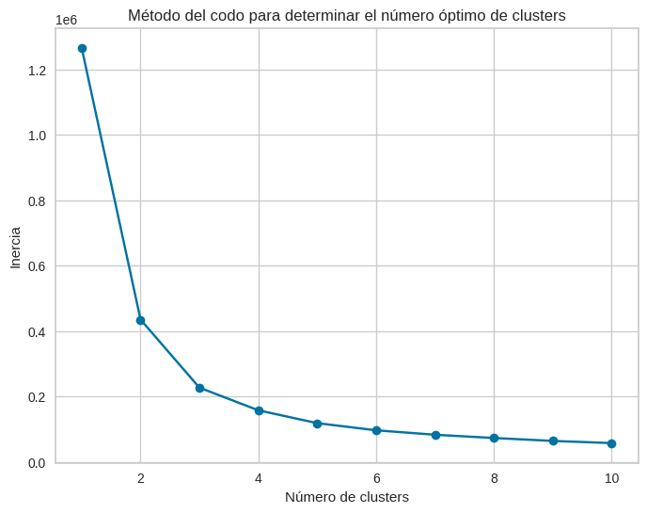
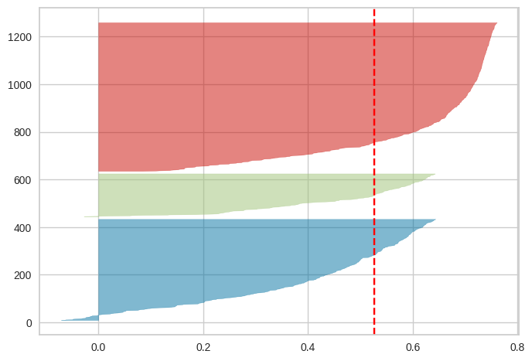
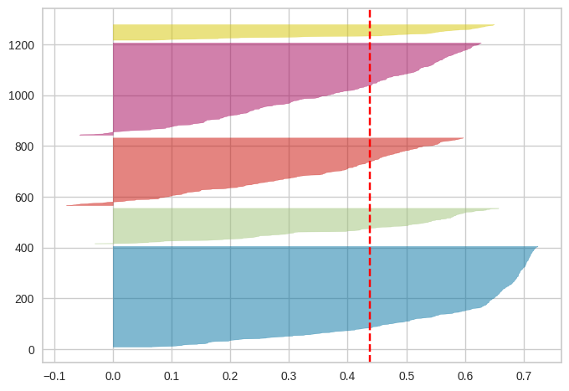
Comprobación de categorías
Modelo de Silhouette
Modelo del Codo
Claras conclusiones en ambos estudios que tener solo 2 categorías es beneficioso para nuestro proyecto en particular.

Slide 12
Entrenamiento de Modelos
Reemplazo de Calidades Buenas por 1 y calidades Malas por 0 (para trabajar testear nuestro modelo).
492
1 (Buena)
Train
80%
902
0 (Mala)
410
20%
225
123
1 (Buena)
Test
102
0 (Mala)
Hiperparámetros
GridSearchCV
Random Forest
Criterion: Gini;
Max_depth: 4;
Min_samples_leaf: 7;
Min_samples_Split: 2;
Random_state: 42;
Splitter: random
Max_depth= None;
Max_features: ‘sqrt’;
Min_samples_leaf: 1;
Min_samples_Split: 10;
N_estimators: 100;
Random_state: 42.
Decision Tree

Slide 13
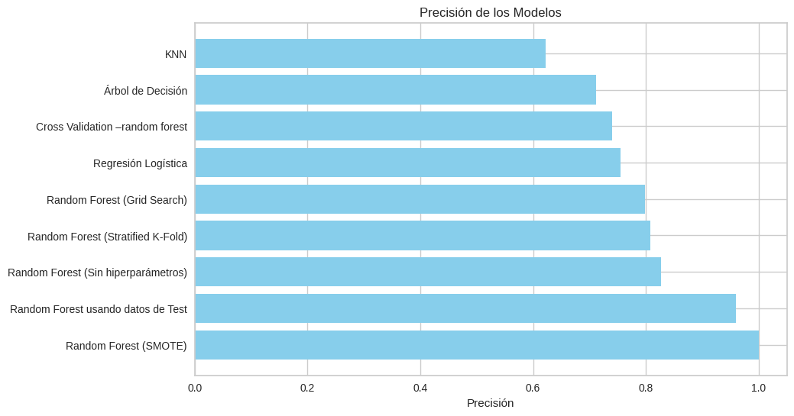
Precisión de Modelos de ML

Slide 14
Conclusiones
Respuesta de Hipótesis:
Se realizaron análisis de Spearman en varias variables asociadas a nuestras Hipótesis:
El coeficiente de correlación entre Sulfitos y Calidad fue de 0.38, una correlación positiva débil, con una magnitud de correlación moderada. Nuestro análisis NO respalda la H1 del todo, ya que es evidente que otras variables juegan un papel crucial.
La h2 (Influencia de Factores químicos en la Calidad) nos arroja una correlación muy baja e inversa, y el p Value nos indica que la correlación es significativa. Pudimos concluir que la influencia de Dióxido de azufre total/ pH es más moderada en comparación a otros factores. Igualmente, llegamos a la misma conclusión que en la h1, refutando nuestra Hipótesis 2ª y validando la 2b.
Cuando analizamos la H3 (Relación entre características sensoriales y la calidad) pudimos observar una correlación moderada pero muy significativa, lo cual valida nuestra H3 que una mayor presencia de características sensoriales, como el ácido cítrico, está fuertemente correlacionado con la calidad del vino.
Modelos:
Si bien Random Forest sin hiperparámetros & RF aplicando SMOTE dan los mejores resultados de precisión, estos podrían ser indicativos de un sobreajuste o problemas de sesgos de las muestras (ya que llegamos a valores extraordinarios).
Random Forest aplicando Stratified K-Fold obtuvo una precisión del 80.74%, con una buena consistencia y estabilidad en su rendimiento. Este modelo es más confiable y generalizable en la predicción de la calidad de vinos.

